Slide 1






CHIA MỘT SỐ
CHO MỘT TÍCH

Slide 2


KHỞI
ĐỘNG

Slide 3


* Đặt tính và tính: 67497 : 7
67497
7
9
6
4
4
4
2
2
9
1
7
3

Slide 4
KHÁM PHÁ

Slide 5

Tính và so sánh giá trị của các biểu thức:
24 : (3 x 2)
24 : 3 : 2
24 : 2 : 3
24 : (3 x 2)
24 : 3 : 2
24 : 2 : 3
= 24 : 6
= 8 : 2
= 12 : 3
= 4
= 4
= 4
Vậy: 24 : (3 x 2) = 24 : 3 : 2 = 24 : 2 : 3
Khi chia một số cho một tích hai thừa số, ta có thể chia số đó cho một thừa số, rồi lấy kết quả tìm được chia tiếp cho thừa số kia.

Slide 6

Vậy chia một số cho một tích có tác dụng gì?
Tính bài toán với nhiều cách.
Có thể tính bài toán bằng cách thuận tiện nhất.

Slide 7
Ví dụ: 30 : (2 x 3 x 5)
Cách 1:
30 : (2 x 3 x 5) = 30 : (6 x 5)= 30 : 30 = 1
Cách 2:
30 : 2 : 3 : 5 = 15 : 3 : 5 = 5 : 5 = 1
Cách 3:
30 : 3 : 5 : 2 = 10 : 5 : 2 = 2 : 2 = 1

Slide 8
TRẢI
NGHIỆM

Slide 9
Bài 1:
Tính bằng hai cách:
a) 30 : (5 x 2)
30 : (5 x 2) = 30 : 5 : 2
= 6 : 2
= 3
30 : (5 x 2) = 30 : 2 : 5
= 15 : 5
= 3
b) 28 : (2 x 7)
28 : (2 x 7) = 28 : 2 : 7
= 14 : 7
= 2
28 : (2 x 7) = 28 : 7 : 2
= 4 : 2
= 2

Slide 10
Bài 2:
Tính ( theo mẫu )
Mẫu: 60 : 30 = 60 : (10 x 3)
= 60 : 10 : 3
= 6 : 3
= 2
a) 90 : 30
b) 180 : 60
90 : 30 = 90 : (10 x 3)
= 90 : 10 : 3
= 9 : 3
= 3
180 : 60 = 180 : (10 x 6)
= 180 : 10 : 6
= 18 : 6
= 3

Slide 11

Bài 3. Có 2 bạn học sinh, mỗi bạn mua 4 quyển vở cùng loại và tất cả phải trả 19200 đồng. Tính giá tiền mỗi quyển vở. (giải bằng hai cách)
Cách 2:
Bài giải
Số tiền phải trả mỗi quyển vở đó là:
19200 : (2×4) = 19200 : 8 = 2400 (đồng)
Đáp số : 2400 đồng
Cách 2:
Bài giải
Số tiền phải trả mỗi quyển vở đó là:
19200 : (2×4) = 19200 : 8 = 2400 (đồng)
Đáp số : 2400 đồng
Cách 1:
Bài giải
Số quyển vở mà hai bạn mua là:
2×4 = 8 (quyển vở)
Số tiền phải trả mỗi quyển vở đó là:
19200 : 8 = 2400 (đồng)
Đáp số : 2400 đồng

Slide 12
4
VẬN DỤNG

Slide 13

AI NHANH AI ĐÚNG ???
Đúng ghi , sai ghi
Đ
S .
a. 28 : (7 x 2) = 28 : 7 : 2 = 4 : 2 = 2
Đ
s
b. 28 : (7 x 2) = 28 : 7 x 28 : 2 = 4 x 14 = 56
c. 28 : (7 x 2) = 28 : 2 : 7 = 14 : 7 = 2
Đ

Slide 14
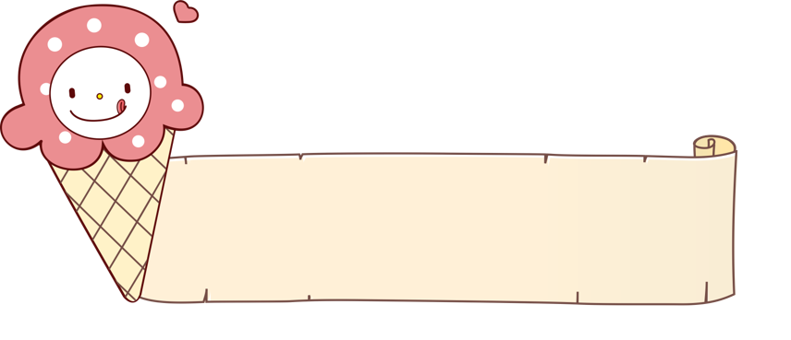


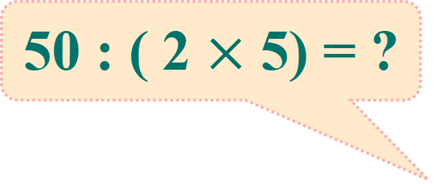
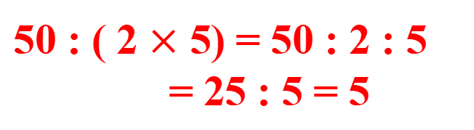
50 : ( 2 $×$ 5) = ?
50 : ( 2 $×$ 5) = 50 : 2 : 5
= 25 : 5 = 5

Slide 15


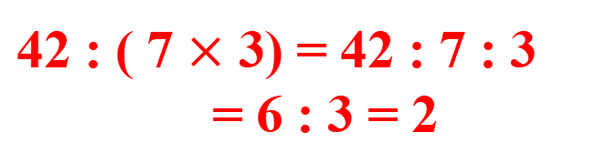

42 : ( 7 $×$ 3) = ?
42 : ( 7 $×$ 3) = 42 : 7 : 3
= 6 : 3 = 2

Slide 16
CỦNG CỐ

Slide 17
Chia một số cho một tích
Tính chất
Khi chia một số cho một tích hai thừa số, ta có thể chia số đó cho một thừa số, rồi lấy kết quả tìm được chia tiếp cho thừa số kia.

Slide 18
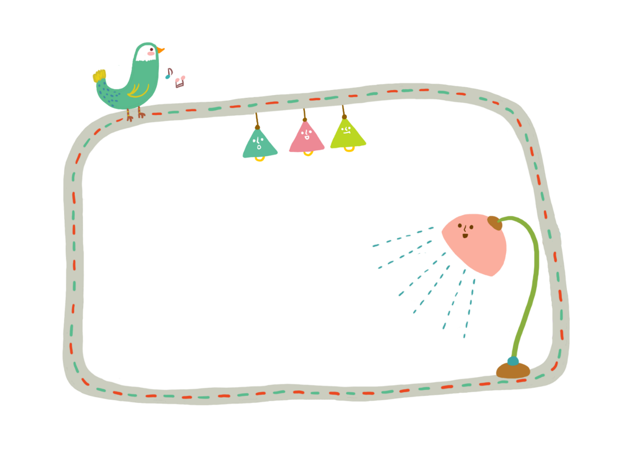
Dặn dò:
Học thuộc quy tắc:
Chia một số cho một tích.
2. Làm BT nộp Azota
3. Chuẩn bị bài sau:
Chia một tích cho một số

Slide 19


TẠM BIỆT
CHÚC CÁC CON HỌC TỐT

